Slide 1
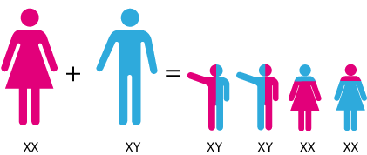
Voortplanting Genetica Blok 7

Slide 2
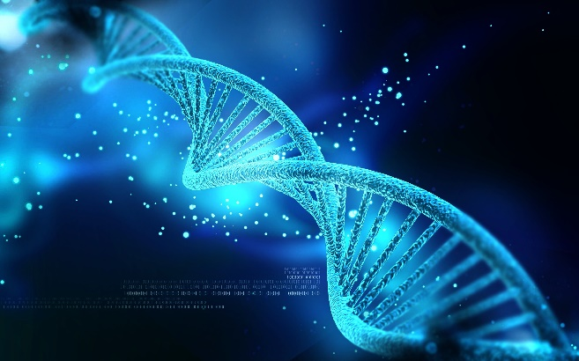
Inhoud les
Terugblik vorige les
Theorie hoofdstuk 5 en 6
Vragen maken
Opdracht

Slide 3
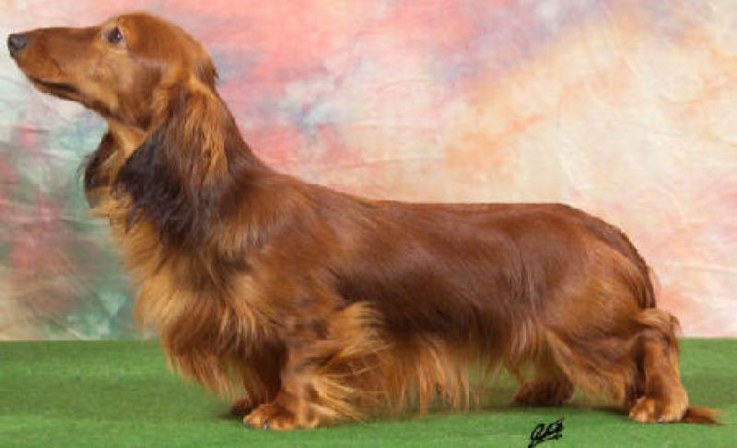
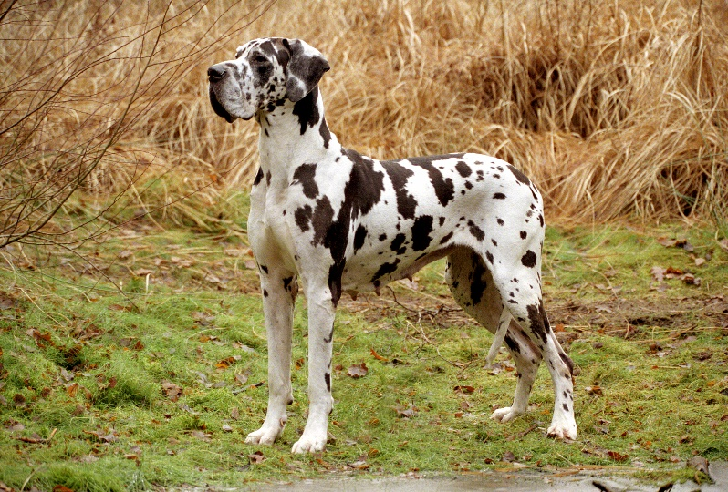
Hf. 5 Rassen, lijnen en inteelt
Door ingrijpen van de mens ontstonden verschillende groepen met bepaalde kenmerken binnen de soorten.
Voorbeeld soort: hond
Welke 2 rassen zie je hier? Welke verschillende kenmerken zijn er tussen deze 2 rassen?
Notes:
Teckel langharig en duitse dog

Slide 4
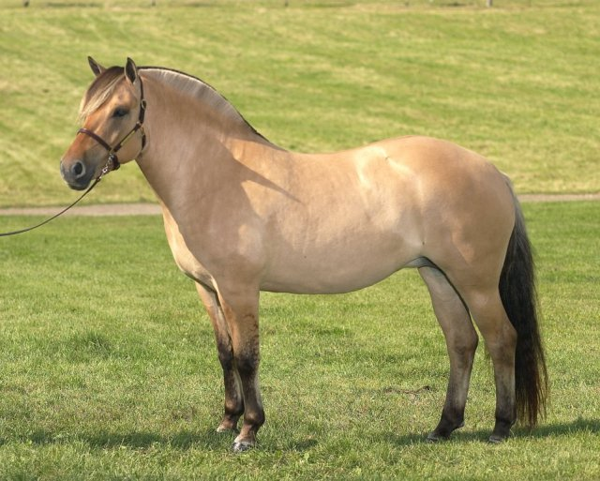
Rassen
Populatie van dieren in uiterlijke kenmerken en geven deze uiterlijke kenmerken ook door aan hun nakomelingen.
Verschillende rassen binnen een bepaalde diersoort.
Organisatie in stamboek of rasvereniging
Voorwaarden te vinden in de rasstandaard.
Een individu behoort tot een ras als het raszuiver is, dus eigenschappen doorgeeft aan nakomelingen.
Welk paardenras is dit? Welke raszuivere eigenschappen heeft dit paard?

Slide 5
Lijnen
3 soorten lijnen
Selectielijnen
Bloedlijnen
Lijnenteelt

Slide 6
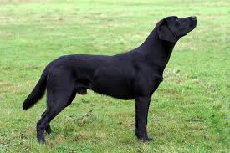
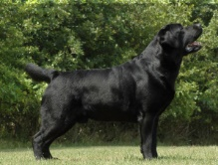
Selectielijnen
wordt gebruikt in de commerciële fokkerij
Dieren van hetzelfde ras, maar met een ander fokdoel
Voorbeeld legkippen; 1. kan toe met weinig voer of 2. kan goed tegen warmte
Voorbeeld; werklijn en showlijn bij hondenrassen (wel ingeschreven in stamboek)
Welk hondenras is dit? Welke van de 2 honden komt uit de showlijn?
Notes:
Links labrador reu uit de werklijn (slanker en kortere vacht) Rechts labrador uit de showlijn (forser en langere vacht)

Slide 7
Bloedlijnen
Men hecht veel waarde aan de moederdieren (afstamming van het dier)
Moeder, grootmoeder en overgrootmoeder hadden goede eigenschappen, dus dier komt uit een goede bloedlijn.

Slide 8
Lijnenteelt
Kruisen van dieren met zelfde voorouders in hun stamboom, waarbij een bepaalde eigenschap sterk naar voren komt en deze ook weer worden doorgegeven aan de nakomelingen.
De voorouder heeft een bepaalde sterke eigenschap, door selectie probeer je deze eigenschap te “fixeren” bij dieren.

Slide 9
Inteelt
Paren van verwante dieren
Doel: het naar beter naar voren laten komen van gewenste eigenschappen
Genetisch lijken de dieren erg op elkaar
Nadeel: ook slechte eigenschappen komen beter naar voren
Inteeltdepressie; slechte allelen erven vaak recessief over, hoe meer homozygote recessieve genen, hoe groter de kans op aandoeningen.
Inteeltdepressie leidt tot:
Verminderde vruchtbaarheid
Verminderde groei
Kortere levensduur
Erfelijke aandoeningen

Slide 10
Inteeltcoëfficiënt of inteeltpercentage
Percentage inteelt van een dier. Hoeveel procent komen ouder dieren genetisch overeen met elkaar (verwant)
broer –zusparing geeft 0,25 (=25%) inteelt
Vader – dochter 0,50 (=50%)
Op stamboom is inteelt terug te vinden.
Inteelttoename: hoe meer verwante dieren er met elkaar gekruist worden, hoe meer problemen er komen binnen het ras. Daarom zo veel mogelijk verschillende dieren inzetten.

Slide 11
Hf 6 Stamboom en stamboek
Stamboek; databank met afstammingsgegevens, beheert door rasvereniging.
Rasstandaard; beschrijving van de gewenste raskenmerken
Keuringen bekijken of het dier voldoet aan de rasstandaard
Rasverening moet fokkers inlichten over regels omtrent het fokken

Slide 12
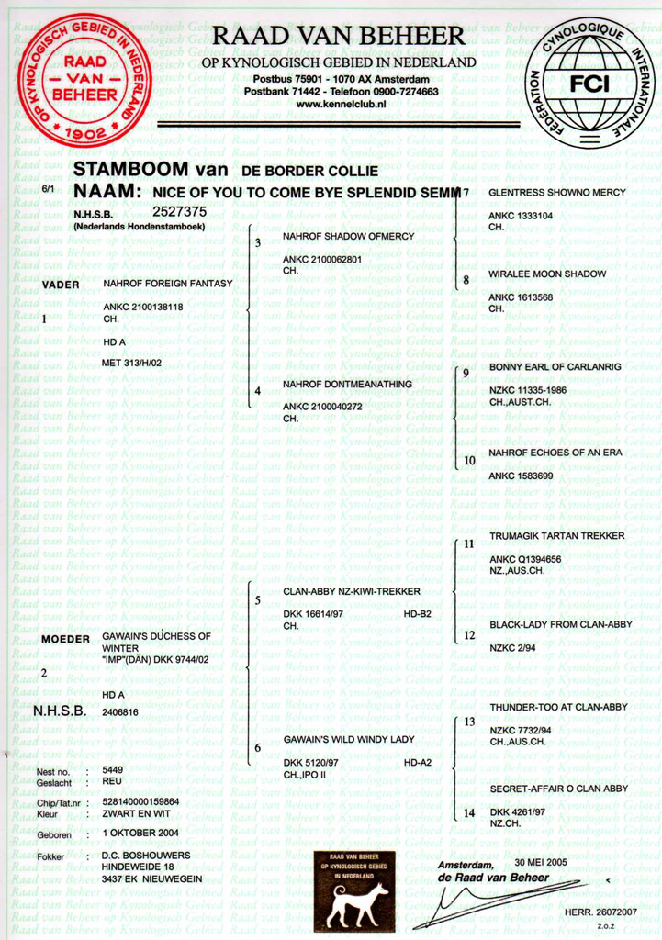
Stamboom
Geeft afstamming van het dier
weer (ouders, grootouders en
overgrootouders)

Slide 13
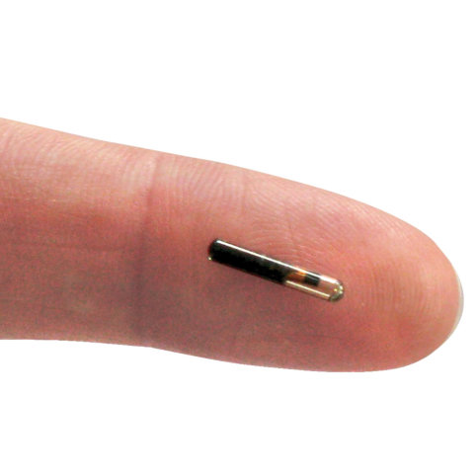
Identificatie en registratie Boek: diergezondheid bij gezelschapsdieren hoofdstuk 7
Identificatie van dieren gebeurt d.m.v een identificatienummer, bijv. chip, tatoeage, oornummer of pootring
Verplichte identificatie voor koeien, varkens, geiten, schapen en paarden.
Registratie in databank
Pootring verplicht voor beschermde vogelsoorten
Verplichte chip voor honden geboren na 1 januari 2013, pup binnen 7 weken na geboorte gechipt en geregisterd.

Slide 14
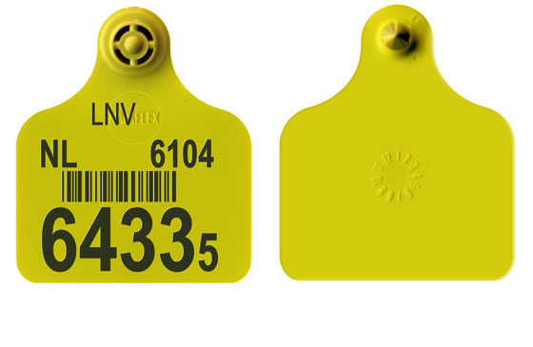
vervolg
Registratie paarden en landbouwhuisdieren op RVO.nl
Registratie honden en katten bij verschillende databanken.
Verblijfplaats van varkens, koeien, geiten en schapen moet ook worden gemeld.
UBN (=uniek bedrijfs nummer)

Slide 15
Na de vakantie
Op dinsdag start nieuwe boek.
Op donderdag naar de kinderboerderij voor opdracht geslachtsbepaling.
Op vrijdag de toets basisgenetica.

Slide 16
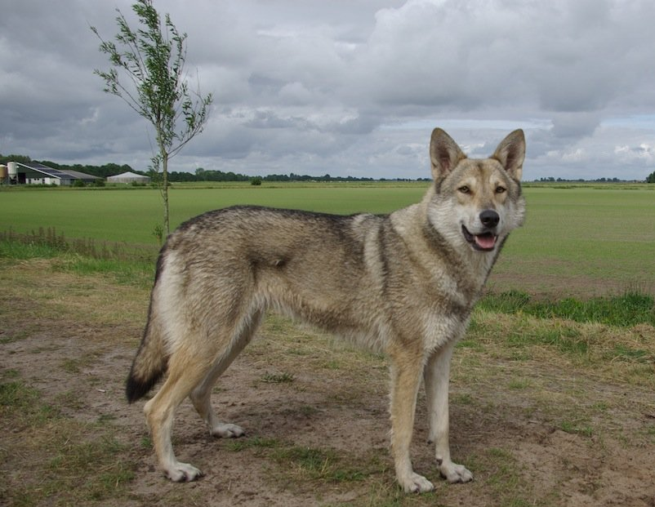
Opdracht
Maak de vragen uit het boek basisgenetica Hoofdstuk 5 en 6
Myspot.ontwikkelcentrum.nl
Maak daarna in 2-tallen opdracht 5.5. Werk deze uit voor ras naar keuze. Aan het eind van de les presenteren wij dit aan elkaar.

